Slide 1
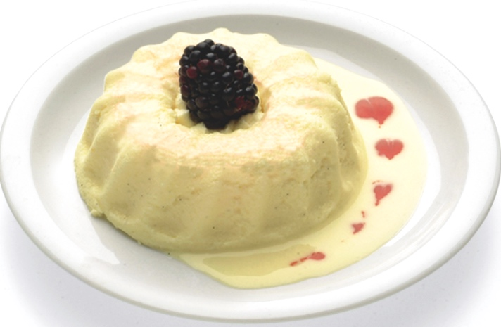
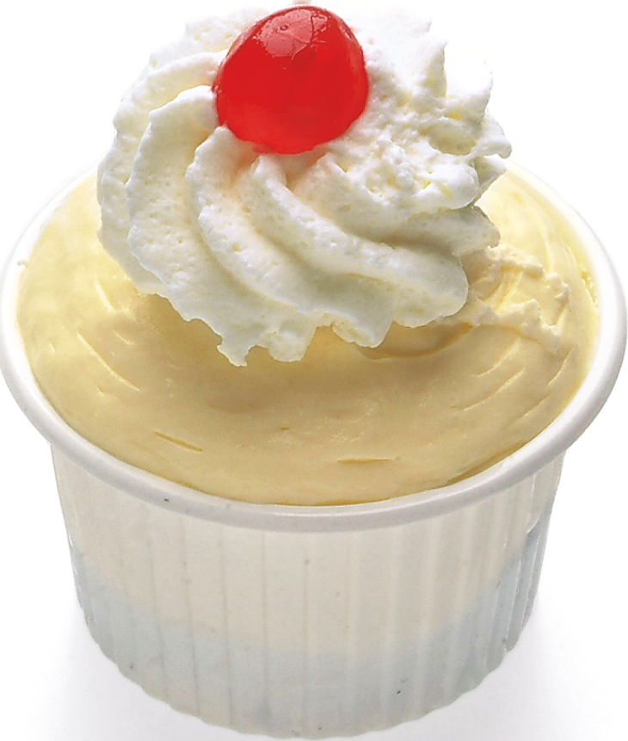
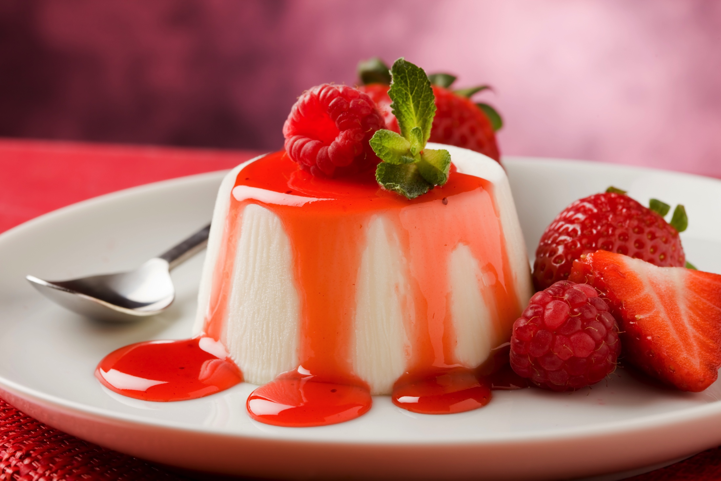
Les crèmes
Cardinaux Yan

Slide 2
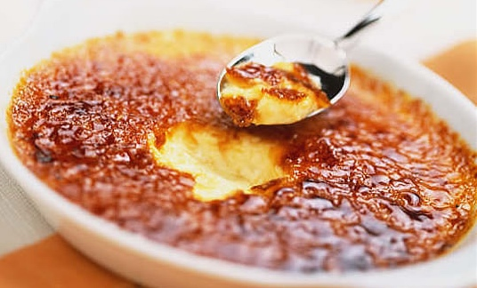
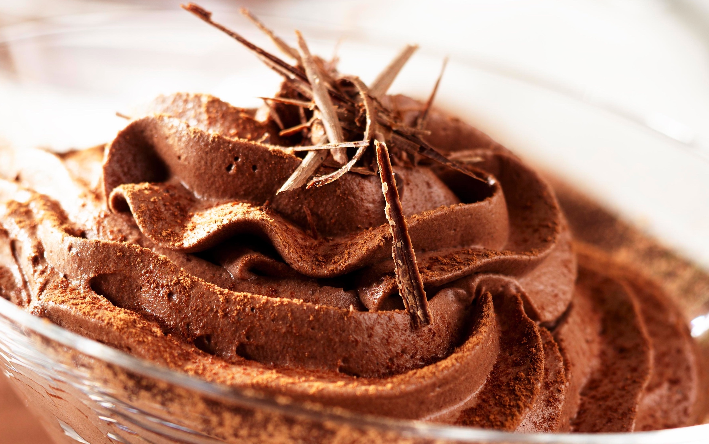
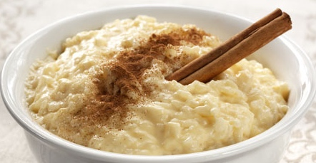
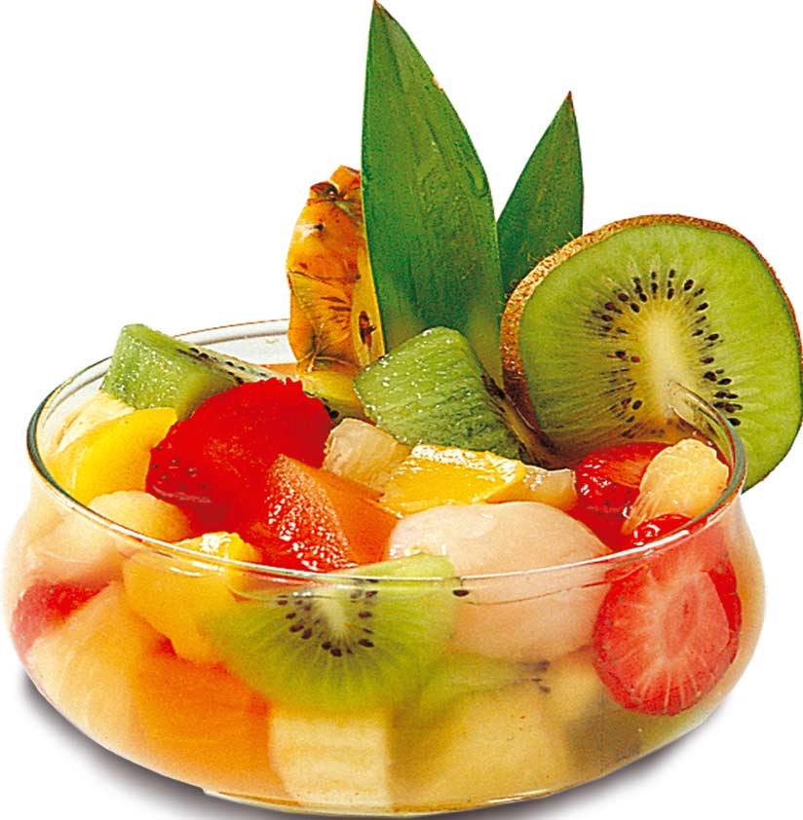
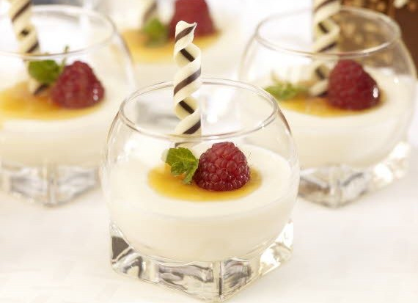
Classification (6)
Entremets froids
Crèmes pochées | Mousses | Poudings démoulés aux céréales
Crème à la française | Mousse avec pulpe ou jus de fruits | Pouding de riz
Crème brûlée | Mousse aux oeufs | Pouding de semoule
Crème renversée au caramel | Mousse avec meringage à chaud
Entremets aux fruits | Entremets au Yogourt et au séré | Autres entremets froids
Compotes aux pommes | Tranches au yogourt et aux poires | Tiramisu / Panna cotta
Salade de fruits / Gelée de fruits |  | Trifle / Vermicelles
Bircher |  | Iles flottantes

Slide 3
Généralités
Elles sont employées pour fourrer les entremets ou, servies dans des coupes, verres, etc., comme entremets à part entière
L’épaisseur des crèmes dépend de leur utilisation
La crème liquide ou fouettée améliore la finesse des entremets
L’appelation des crèmes est déterminée par les ingrédients qui les composent

Slide 4
Généralités
En raison de leur composition, elles sont un milieu idéal pour les micro-organismes
Il faut donc veiller à une hygiène parfaite lors de leur préparation et de leur utilisation
La durée de conservation des produits est influencée de manière décise par leur compostion, la température, les composants nutritionnels et la forte teneur en eau

Slide 5
Généralités
Pour les crèmes cuites, il faut absolument veiller à :
Les préparer avec des œufs pasteurisés
Les chauffer à 85°C et les refroidir immédiatement
Sitôt préparées, toujours les conserver à couvert, datées et à 5°C, et peu de temps seulement
Ne pas les préparer à l’avance

Slide 6
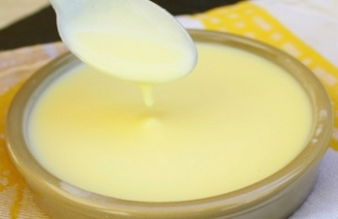
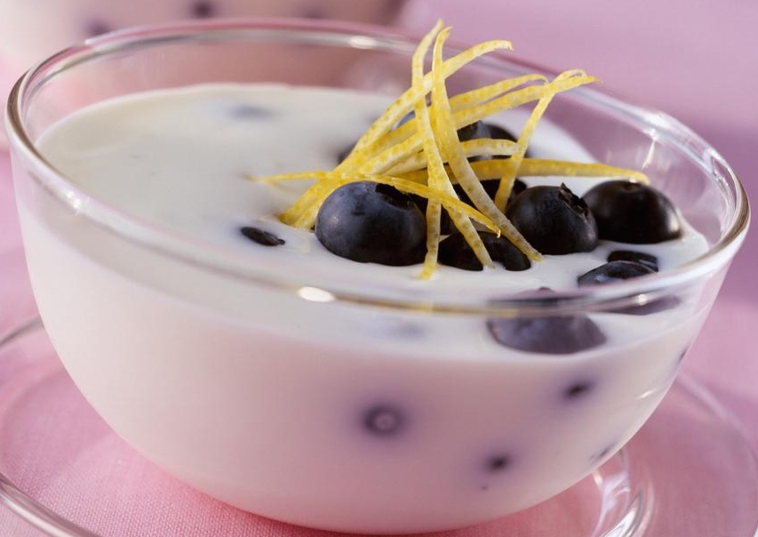
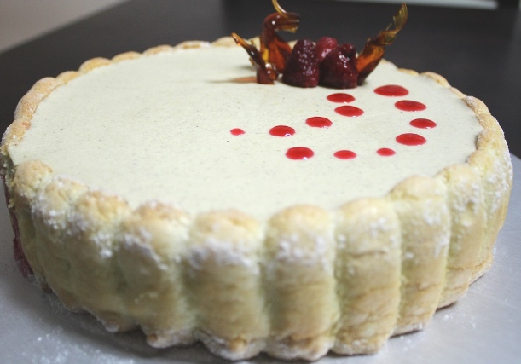
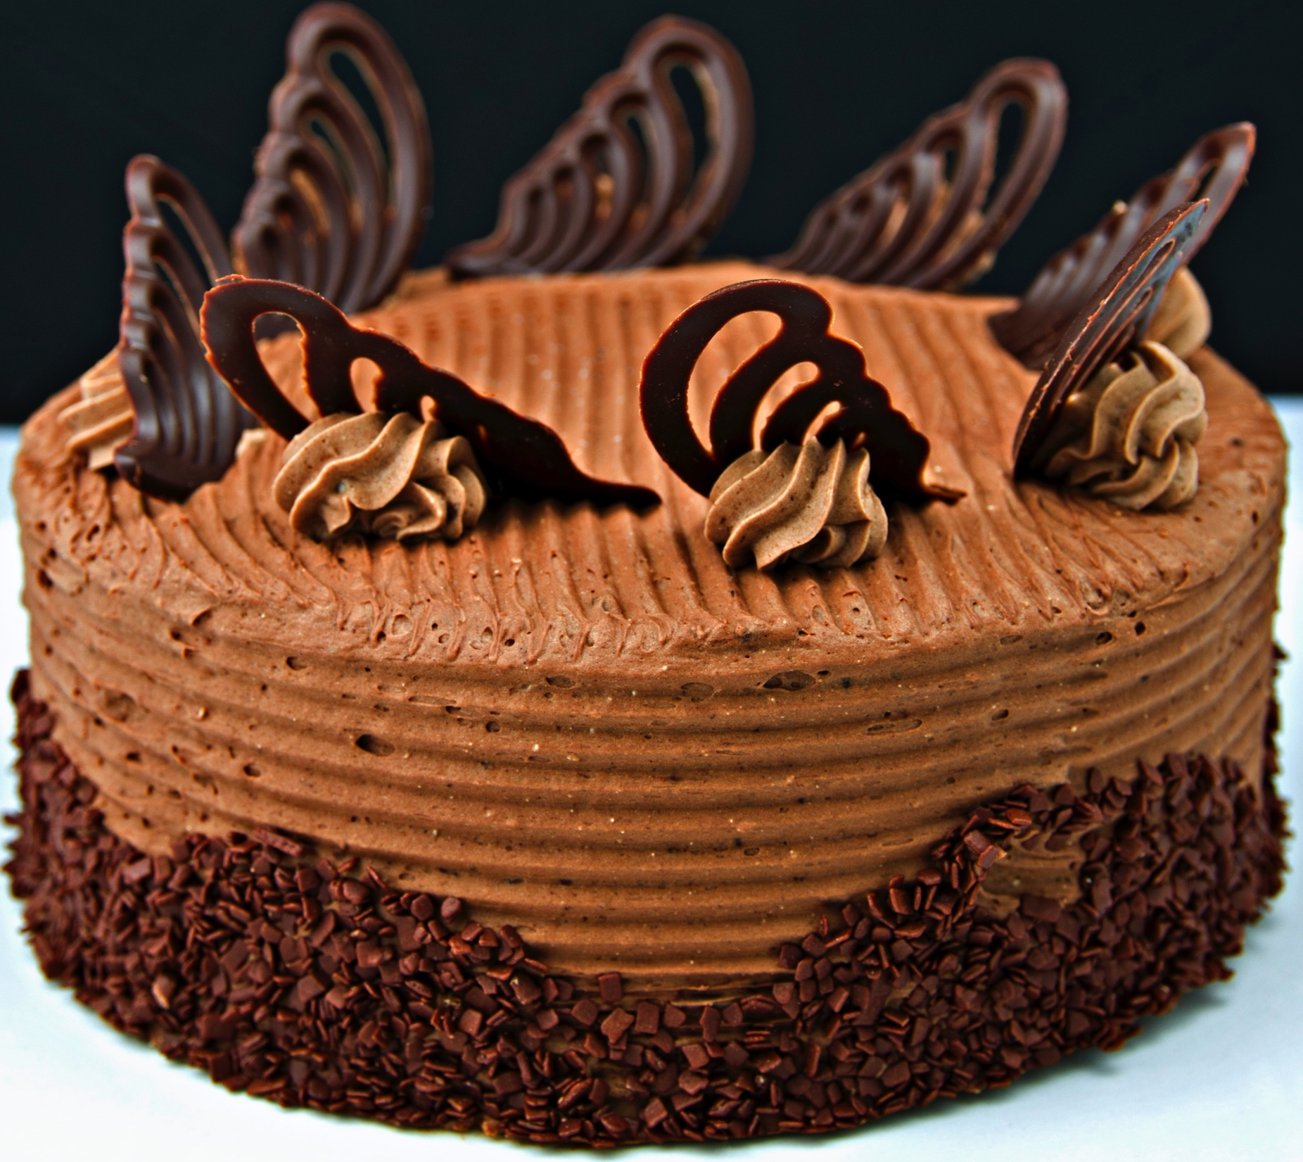
Crèmes
Crèmes
Crèmes à la vanille | Crèmes au yogourt ou au séré
Crème bavaroise | Crèmes au beurre

Slide 7
Elaboration des crèmes
Ingrédient principal | + Autres ingrédients | + Liaison | + Allègement / Affinement | = Crème
Lait | Sucre / Ev. gousse de vanille | Jaune d’œuf / Poudre pour crème |  | Crème à la vanille
Lait | Sucre caramélisé, / Ev. gousse de vanille | Jaune d’œuf / Poudre pour crème |  | Crème au caramel
Lait / jus et zeste de citron | Sucre | Poudre pour crème / Gélatine | Blanc d’œuf en neige | Crème au citron
Lait | Sucre / Ev. gousse de vanille | Poudre pour crème / Ev. gélatine | Crème fouettée | Crème diplomate

Slide 8
Elaboration des crèmes
Ingrédient principal | + Autres ingrédients | + Liaison | + Allègement / Affinement | = Crème
Lait | Sucre / Ev. gousse de vanille | Jaune d’œuf / Poudre pour crème / Gélatine | Crème fouettée | Crème mousseline
Lait | Sucre / Ev. gousse de vanille | Jaune d’œuf |  | Crème anglaise
Lait / Crème entière | Sucre / Bâton de cannelle / Ecorce de citron | Jaune d’œuf / Amidon | Sucre brut caramélisé | Crème catalane
Lait | Sucre / Gousse de vanille ou divers arômes | Jaune d’œuf / Gélatine | Crème fouettée | Crème bavaroise

Slide 9
Elaboration des crèmes
Ingrédient principal | + Autres ingrédients | + Liaison | + Allègement / Affinement | = Crème
Lait / Pâte d’amandes 1:1 | Gousse de vanille | Gélatine | Crème fouettée | Blanc-manger
Yogourt ou séré | Pulpe de fruits / Sucre / Zeste de citron / Divers arômes | Gélatine ou jaune d’œuf pasteurisé | Crème fouettée | Crème au yogourt ou au séré
Beurre | Sucre glace ou divers arômes / Sirop de sucre | Jaune d’œuf / Amidon | Crème à la vanille / Blanc d’œuf en neige ou jaune d’œuf monté | Crème au beurre

Slide 10
Crème bavaroise
Combinaison de crème anglaise, solidifiée avec de la gélatine et allégée avec de la crème fouettée
Compte parmi les entremets connus internationalement et, dans sa compostion la plus neutre, elle a la saveur des ingrédients frais (œufs, lait, crème entière et vanille)
Peut être aromatisée de différentes manières : café instantané, couverture, masse à pralinés, noix, pulpe de fruits, etc.
Particulièrement intéressante en saveur et présentation lorsqu’on dresse différentes préparations en couches superposées dans un verre ou un moule

Slide 11
Crème bavaroise
Noms | Descriptions et remarques
Crème bavaroise | Faire ramollir la gélatine dans l’eau froide Porter à ébullition le lait, une gousse de vanille et une pincée de sel Sortir la gousse de vanille Faire mousser le jaune d’œuf et le sucre Ajouter le lait cuit au mélange de jaune d’œuf en remuant constamment Cuire à la nappe à feu doux en remuant constamment (83 à 85°C) Retirer la crème du feu, verser dans un récipient Egoutter la gélatine, et la mélanger à la crème encore chaude Passer la crème Refroidir dans l’eau glacée Incorporer la crème fouettée

Slide 12
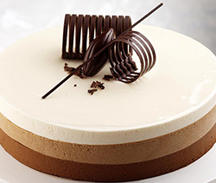
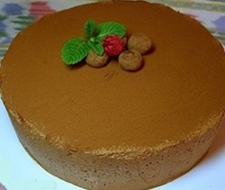
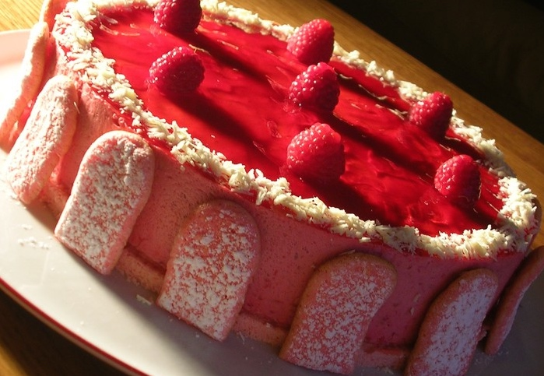
Dérivés de la crème bavaroise
Noms | Descriptions et remarques
Crème bavaroise au chocolat | Dissoudre 200 gr de couverture foncée hachée ou liquide dans la crème encore chaude
Crème bavaroise au café | Dissoudre 10 gr de café instantané dans le lait cuit
Crème bavaroise aux framboises | Passer 200 gr de framboises au tamis et mélanger avec de la crème encore chaude

Slide 13
Conseils
Ne pas fouetter la crème trop ferme (90 %), la crème sera plus aérée
Lorsqu’on a ajouté la crème fouettée, il faut tout de suite dresser la crème ou la travailler
Laisser la crème devenir ferme au réfrigérateur
Une crème bavaroise qui prend trop tôt et ne contient pas encore de crème fouettée peut toujours être liquéfiée au bain-marie

